Slide 1
Estudando para o ENEM de forma invertida
Cinemática Escalar: Velocidade escalar média
ENEM 2016
Nome: Fernanda Nunes da Silva Turma: 1ºM04
E.E.E.F.M. Prof.ª Filomena Quitiba

Slide 2
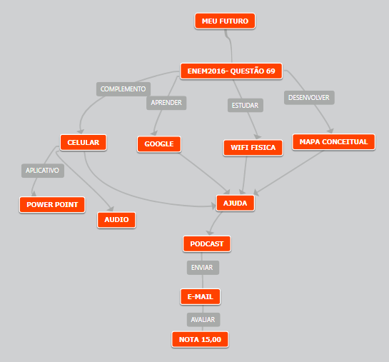
~Mapa conceitual~

Slide 3
Competência e Habilidade
EIXOS COGNITIVOS Competências de ciências da natureza e suas tecnologias | I - Dominar a norma culta da Língua Portuguesa e fazer uso das linguagens matemática, artística e científica.
M7 Apropriar-se de conhecimentos da física para compreender o mundo natural e para interpretar, avaliar e planejar intervenções científico tecnológicas no mundo contemporâneo. | H19 Reconhecer características físicas e parâmetros de movimentos de veículos, corpos celestes e outros objetos em diferentes linguagens e formas de representação.

Slide 4
Explicação da Física
Cinemática escalar Estudo dos movimentos de conceitos básicos como posição, velocidade e aceleração de um certo ponto ou corpo.
Conceitos da cinemática: → Referencial: O referencial é o corpo a partir do qual as observações dos fenômenos são feitas. Como exemplo, podemos imaginar que os passageiros dentro de um carro, tomando o veículo por referencial, estarão em repouso; mas tomando um ponto fixo fora do carro, todos os passageiros estarão em movimento. → Movimento e repouso: A partir da concepção de referencial, podemos entender que movimento e repouso são conceitos relativos, pois o que está em movimento para um observador em determinado referencial pode estar em repouso para outro observador e vice-versa. → Trajetória: é o caminho feito por um corpo que se movimenta em relação a um referencial. Esse conceito também é relativo, pois dois referenciais diferentes podem ter visões diferentes de um mesmo movimento.

Slide 5
Explicação da física
Velocidade escalar média
Considere um ponto material descrevendo uma certa trajetória em relação a um determinado referencial. No primeiro instante(t1) seu espaço é S1 e no instante posterior(t2) seu espaço é S2.
Vm = Velocidade Média
ΔS = Variação do espaço
Δt = Variação do tempo
S1 e S2 = Espaço percorrido
T1 e T2 = Tempo gasto no percurso
No intervalo de tempo Δt = t2 – t1 a variação de espaço do ponto material é ΔS = S2 – S1.
A velocidade escalar média, é expressa pela relação:
Vm = ΔS ou Vm = S2 – S1
Δt T1 – T2

Slide 6
Questão 69 do ENEM de 2016
69 O trilho de ar é um dispositivo utilizado em laboratórios de física para analisar movimentos em que corpos de prova (carrinhos) podem se mover com atrito desprezível. A figura ilustra um trilho horizontal com dois carrinhos (1 e 2) em que se realiza um experimento para obter a massa do carrinho 2. No instante em que o carrinho 1, de massa 150,0 g, passa a se mover com velocidade escalar constante, o carrinho 2 está em repouso. No momento em que o carrinho 1 se choca com o carrinho 2, ambos passam a se movimentar juntos com velocidade escalar constante. Os sensores eletrônicos distribuídos ao longo do trilho determinam as posições e registram os instantes associados a passagem de cada carrinho, gerando os dados do quadro.

Slide 7
Questão 69 do ENEM de 2016
Carrinho 1 | Carrinho 2
Posição (cm) | Instante (s) | Posição (cm) | Instante (s)
15,0 | 0,0 | 45,0 | 0,0
30,0 | 1,0 | 45,0 | 1,0
75,0 | 8,0 | 75,0 | 8,0
90,0 | 11,0 | 90,0 | 11,0
Com base nos dados experimentais, o valor da massa do
carrinho 2 é igual a
a) 50,0 g.
b) 250,0 g.
c) 300,0 g.
d) 450,0 g.
e) 600,0 g.

Slide 8
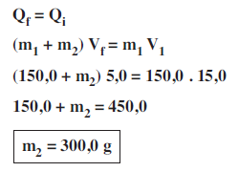
Resolução da questão
Velocidade escalar do carrinho (1) antes da colisão
2) Velocidade escalar do conjunto após a colisão
3) Conservação da quantidade de movimento no ato da colisão
Resposta: Letra C

